Slide 1
Gotika, Lucemburkové a společenská krize
1. 11. 2023

Slide 2
GOTIKA
ucelený umělecký směr
nečerpá z antiky
Architektura
doklad moci a bohatství církve, složitý symbolika
znaky: křížová klenba, lomený oblouk, vysoké stavby
stavitelé: Matyáš z Arrasu, Petr Parléř
Sochařství
realistické zachycení předlohy
Madony
Malířství
knižní malba
rozvoj barev, dřevorytu a mědirytu
Mistr třeboňský, Mistr vyšebrodský, Mistr Theodorik

Slide 3
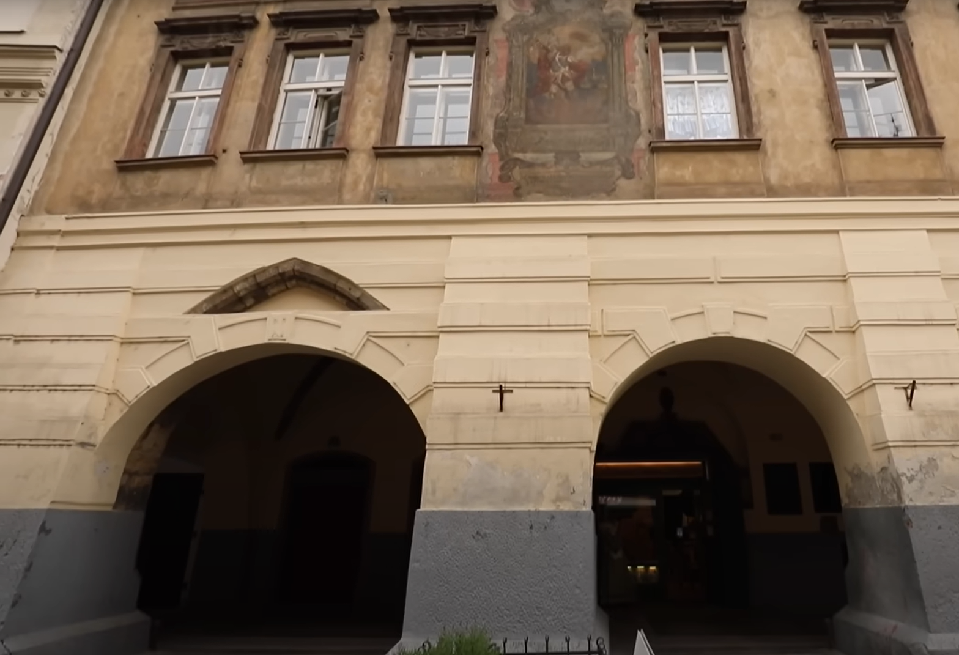

Slide 4
EVROPA
papežské schizma (1378–1417)
hospodářská krize
antisemitismus
flagelantské hnutí, valdenské hnutí, hnutí devotio moderna
spor o univerzálie
John Wyclif

Slide 5
JAN LUCEMBURSKÝ (1310–1346)
tzv. „král cizinec“, toulavý rytíř, významný válečník
manžel Elišky Přemyslovny
nesžil se s českým prostředním
nezdary v českých zemích vs. evropské úspěchy
styky s francouzským dvorem
ražba florénů = první české zlaté mince
Jindřich z Lipé – nekorunovaný král českých zemí
umírá 1346 – bitva u Kresčaku (stoletá válka)

Slide 6
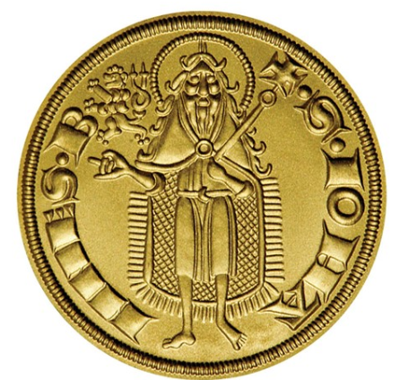
replika

Slide 7
KAREL IV. (1346–1378)
první český král a zároveň římský císař
z českých zemí základ lucemburského panství – Čechy nejstabilnější a celistvá část říše
návrat do Čech – zoufalá situace
úcta ke sv. Václavovi (zdůrazňuje přemyslovské kořeny)
nová státoprávní instituce – tzv. Česká koruna (Království české + tzv. vedlejší země)
Majestas Carolina – snaha o zemský zákoník
1356 Zlatá bula
Manželky: Blanka z Valois, Anna Falcká, Anna Svídnická (matka Václava IV.), Alžběta Pomořanská

Slide 8
Zakladatelské, stavební zásluhy
1344 arcibiskupství v Praze (Arnošt z Pardubic)
1348 založení univerzity
založení Nového Města pražského, úprava Pražského hradu
Kamenný (Karlův) most
Karlštejn (kaple sv. Kříže, kaple sv. Kateřiny)
Emauzský klášter – obnova staroslověnské liturgie
hradební (hladová) zeď na Petříně
atd.

Slide 9
„Toto království jsme nalezli tak zpustošené, že jsme nenašli jediný hrad svobodný, takže jsme neměli, kde bychom přebývali, leč v městských domech jako jiný měšťan. Pražský hrad pak byl zcela opuštěn, pobořen a zničen, neboť od časů krále Otakara II. byl ztroskotán až k zemi.“ Na šlechtu vzpomíná, že „páni se stali většinou tyrany a nebáli se krále, jak se slušeno, protože si byli království mezi sebe rozdělili.“

Slide 10
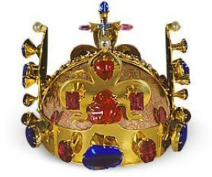

Slide 11
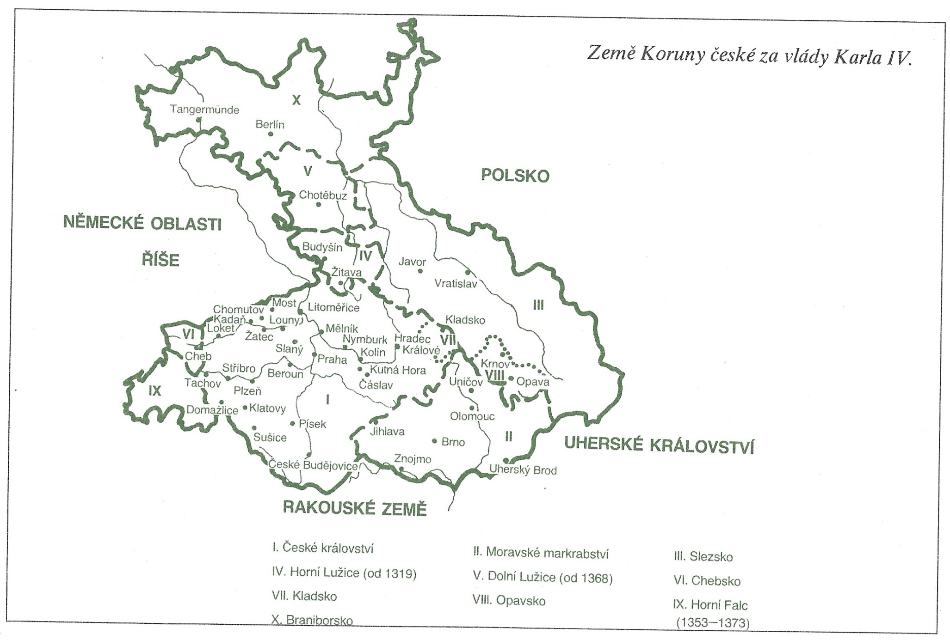

Slide 12
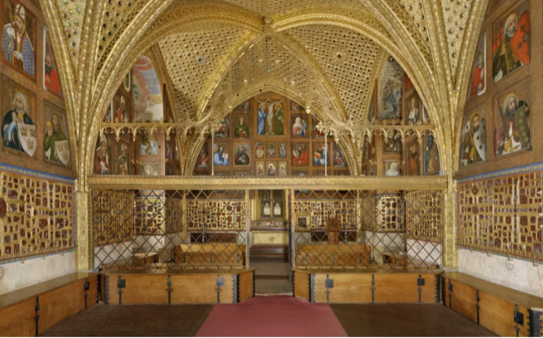

Slide 13
VÁCLAV IV. (1378–1419)
období jeho vlády podléhá zkreslení
1380 morová epidemie (velké následky) + opakování
konflikt s pražským arcibiskupem – umučení Jana z Pomuku
oslabení českého soustátí
sesazení z římského trůnu

Slide 14
KULTURA V OBDOBÍ LUCEMBURSKÉ VLÁDY
všestranný rozkvět vědy, vzdělanosti a literatury
protohumanismus ?
výrazné uplatnění češtiny
žánrové bohatství
legendy
první úplný překlad Písma do staročeštiny
rytířské eposy
milostná lyrika
sociální satira
vlastní životopis Karla IV.
atd.

Slide 15
KRIZE NA PŘELOMU 14. a 15. STOLETÍ
krize se netýká jenom českých zemí
morové epidemie – lidé více přemýšlejí o principech křesťanské víry a žití v souladu s nimi
lapkovská bratrstva
sociální napětí, diferenciace společnosti
kritika církve
Kondrád z Waldhausenu
Jan Milíč z Kroměříže
Matěj z Janova
1391 Betlémská kaple – káže se v češtině

